Slide 1
개발하며 세상을 밝히자
우리만의 소통공간
개발자 커뮤니티 GBSB
관리자
장정필 이태호
고용건 장민경
박재민 장형국
오나경 이지형

Slide 2
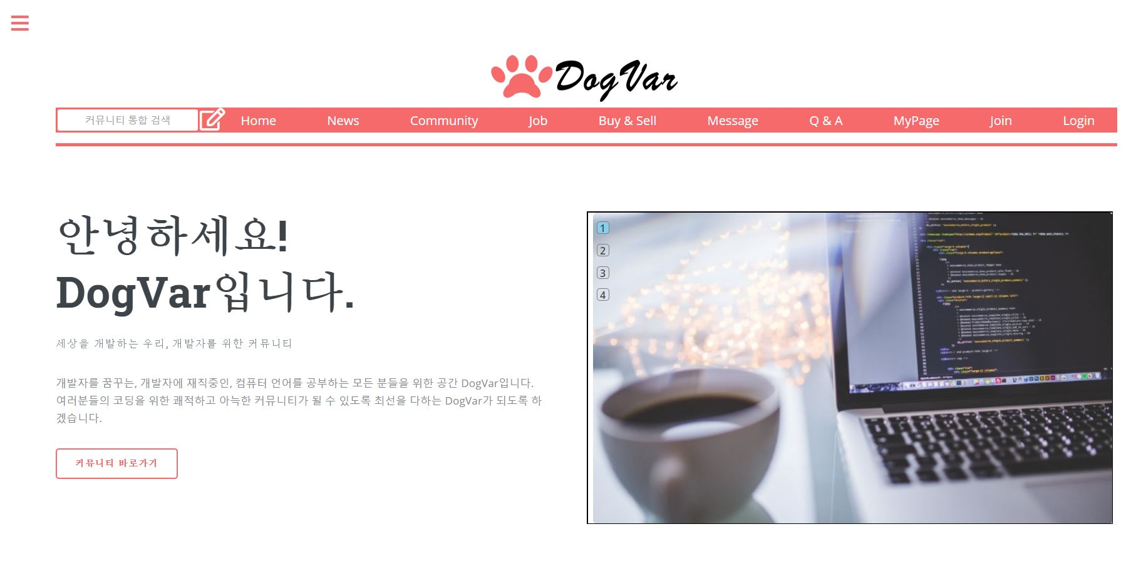
프로젝트배경
Unit 프로젝트 실행 파일

Slide 3
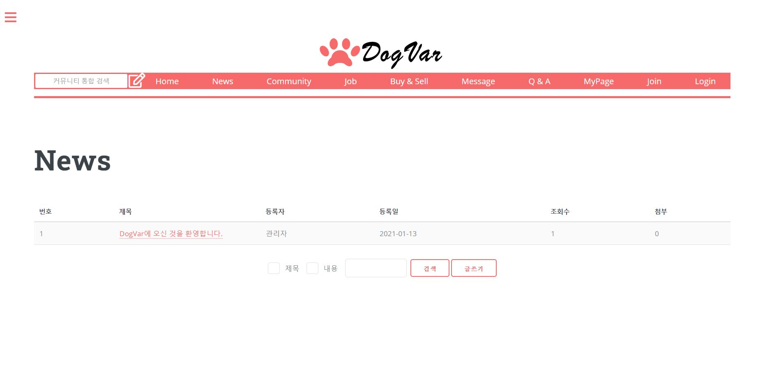
프로젝트배경
Unit 프로젝트 실행 파일

Slide 4
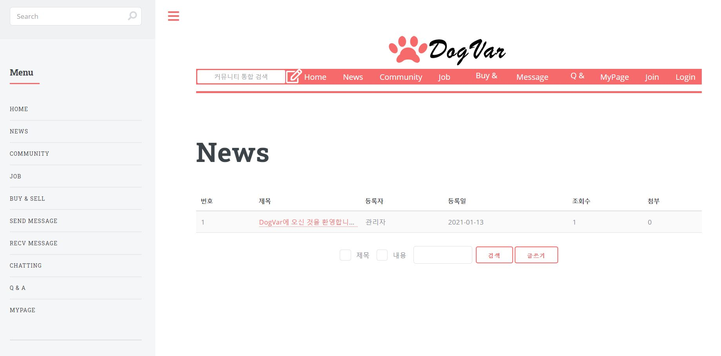
프로젝트배경
Unit 프로젝트 실행 파일

Slide 5
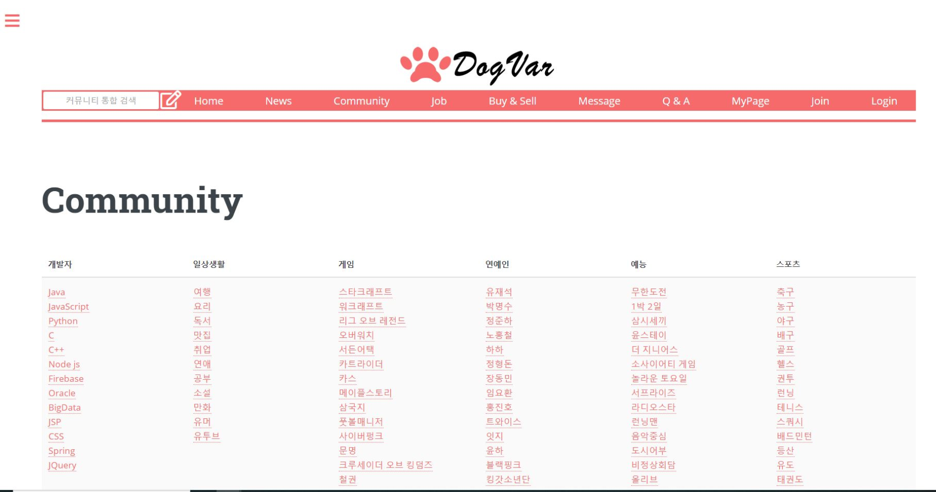
프로젝트배경
Unit 프로젝트 실행 파일

Slide 6
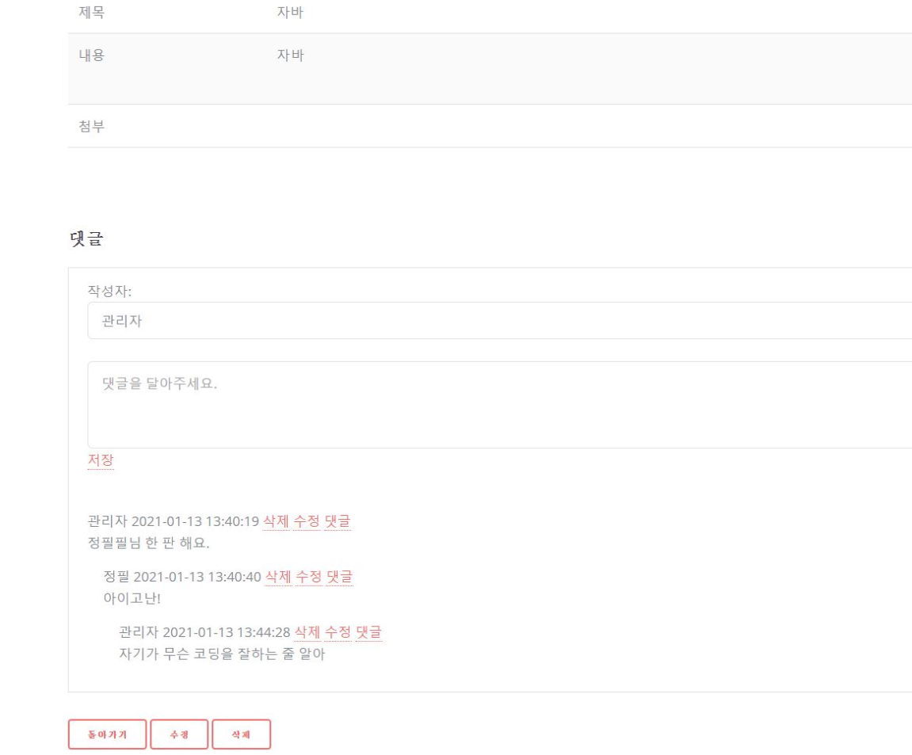
프로젝트배경
Unit 프로젝트 실행 파일

Slide 7
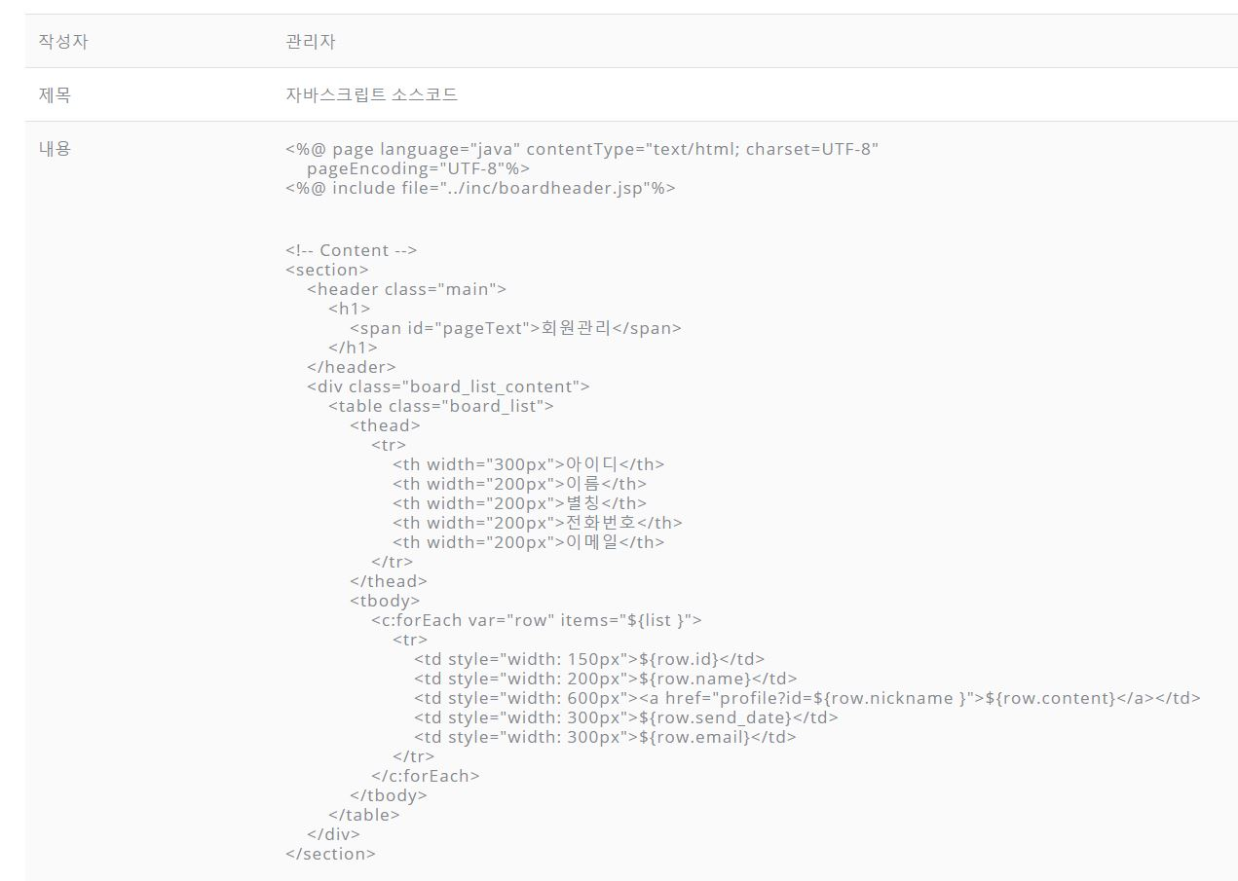
프로젝트배경
Unit 프로젝트 실행 파일

Slide 8
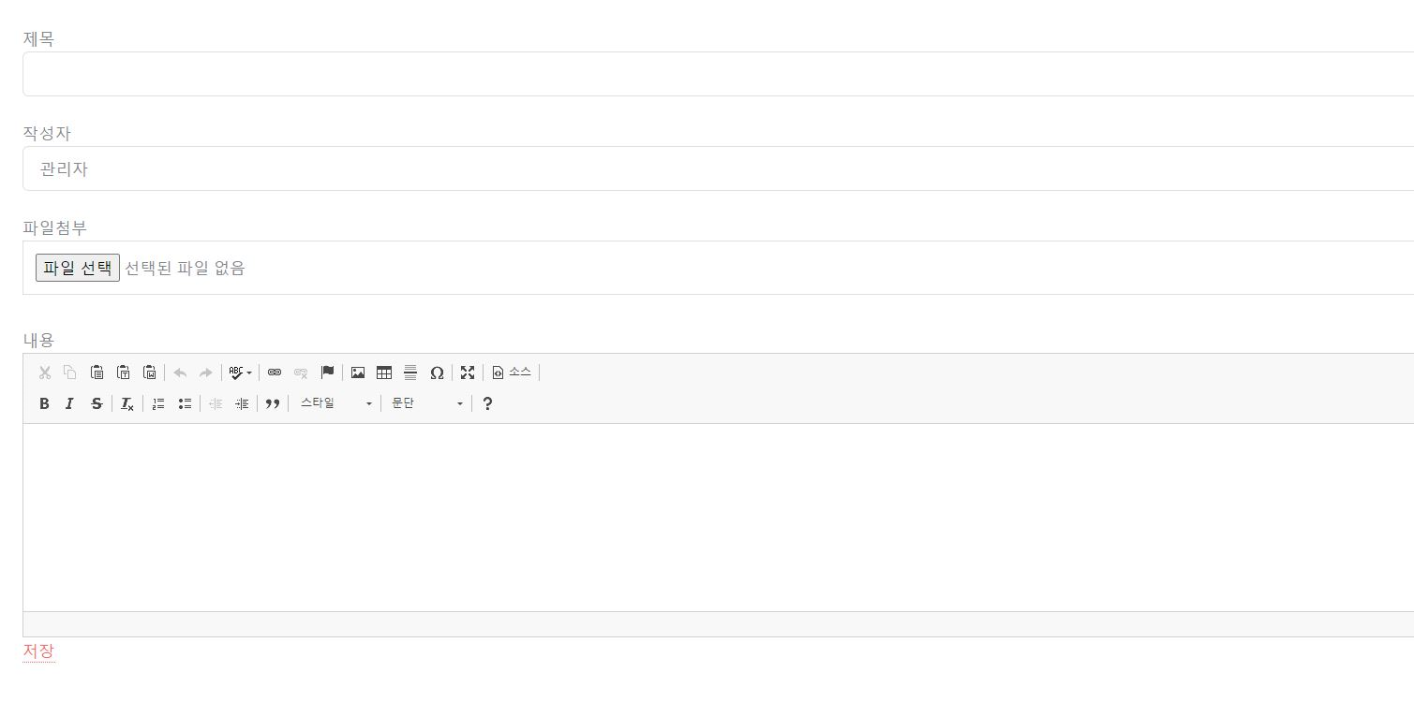
프로젝트배경
Unit 프로젝트 실행 파일

Slide 9
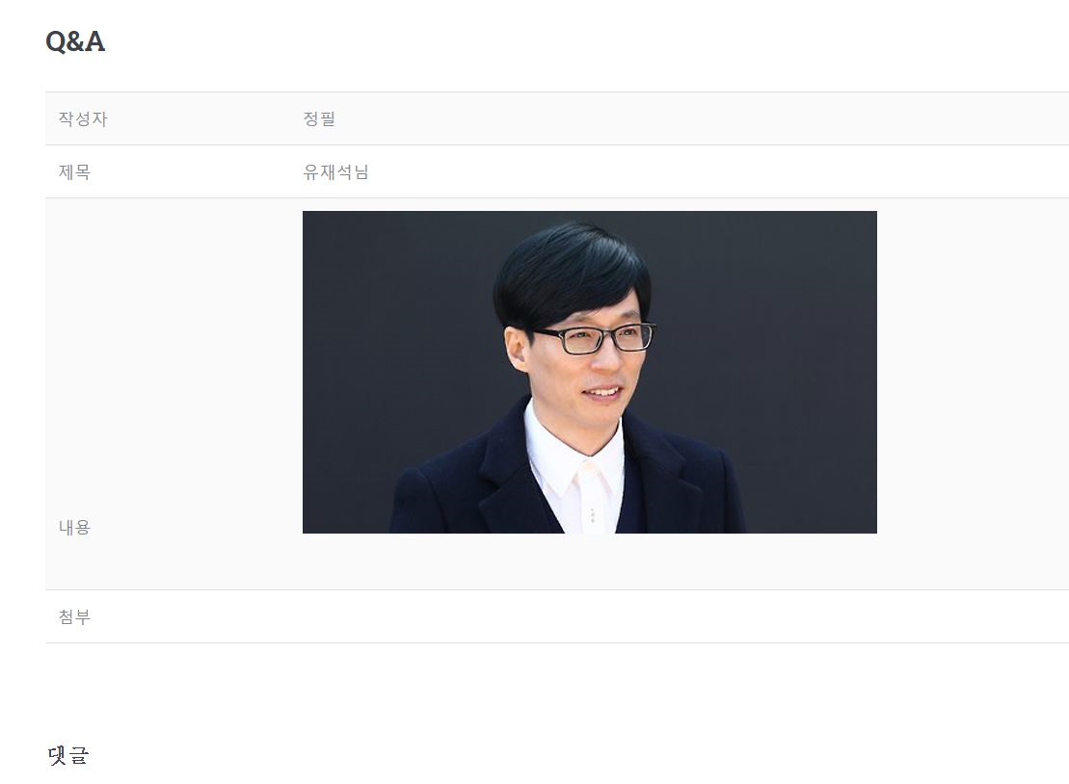
프로젝트배경
Unit 프로젝트 실행 파일

Slide 10
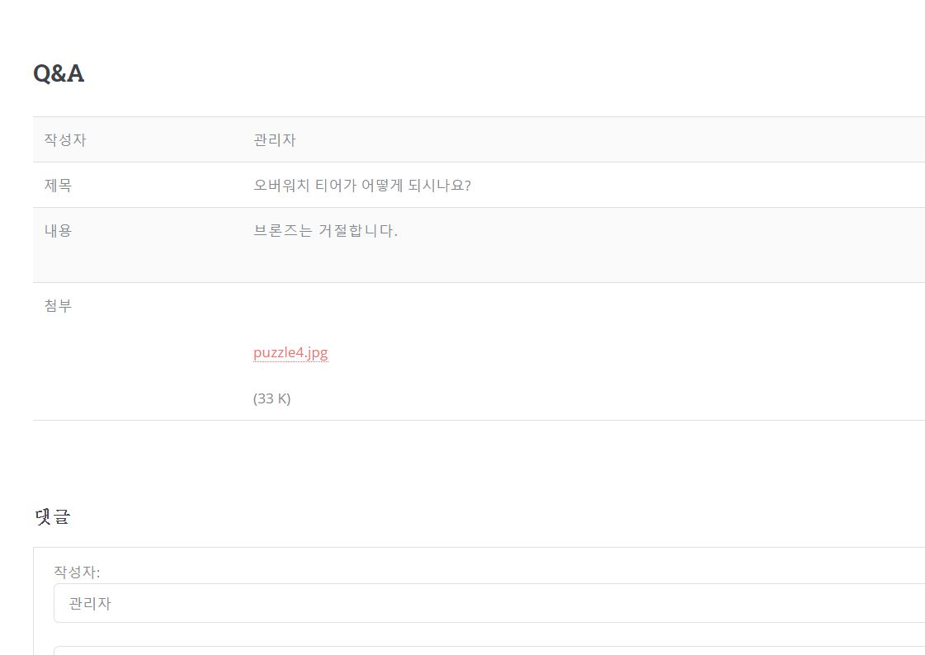
프로젝트배경
Unit 프로젝트 실행 파일

Slide 11
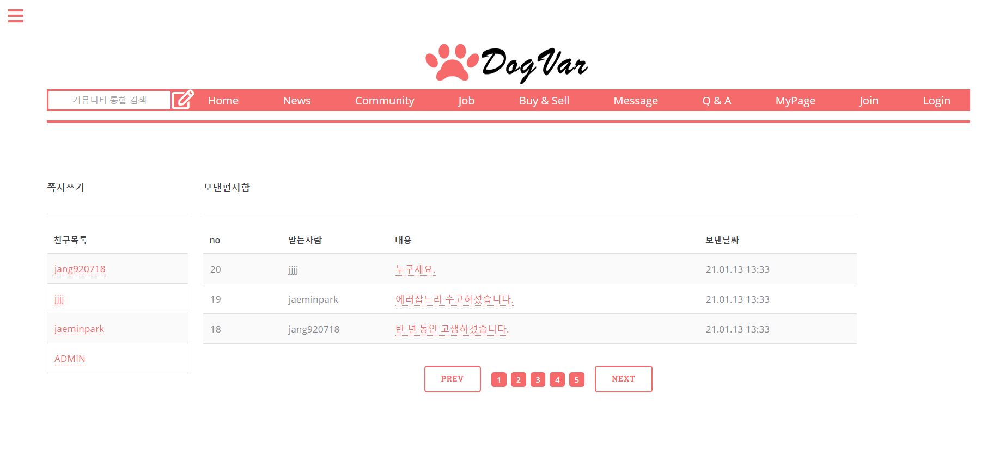
프로젝트배경
Unit 프로젝트 실행 파일

Slide 12
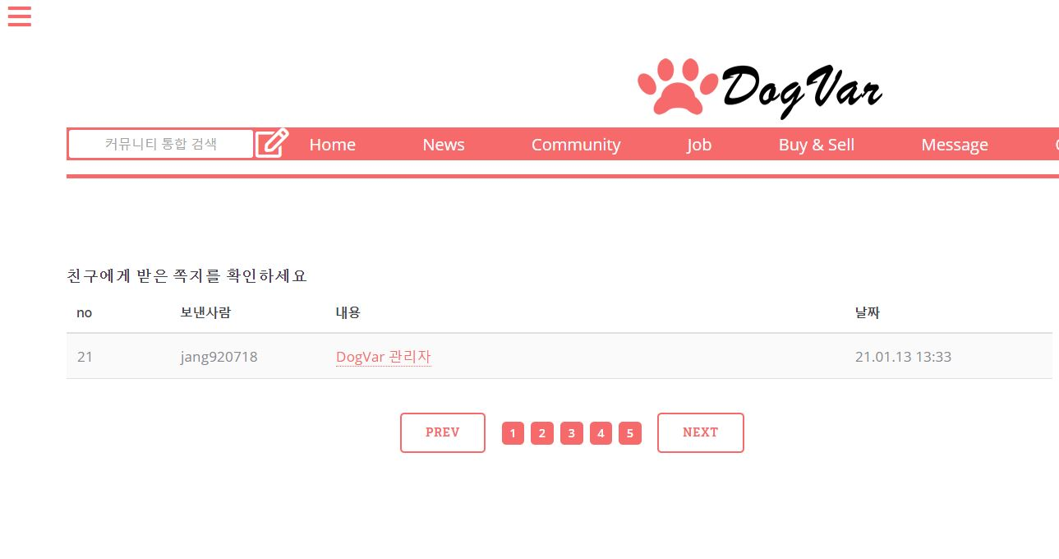
프로젝트배경
Unit 프로젝트 실행 파일

Slide 13
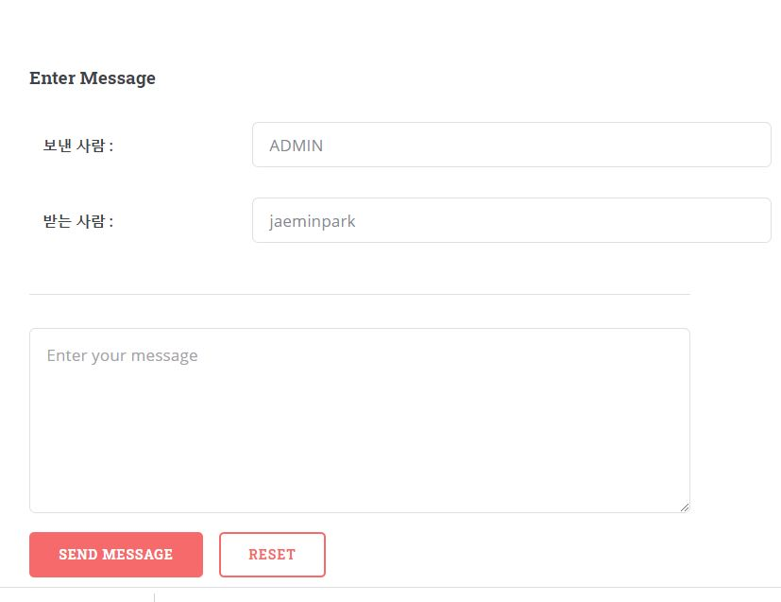
프로젝트배경
Unit 프로젝트 실행 파일

Slide 14
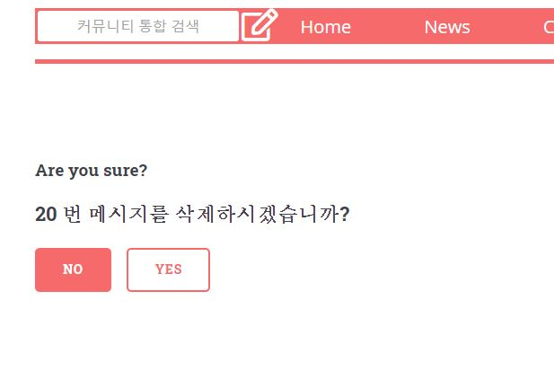
프로젝트배경
Unit 프로젝트 실행 파일

Slide 15
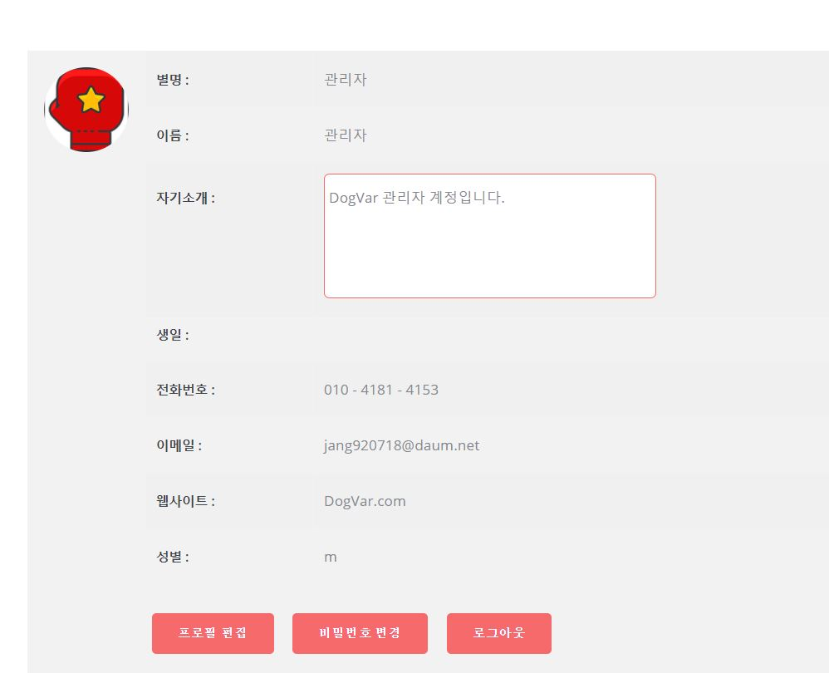
프로젝트배경
Unit 프로젝트 실행 파일

Slide 16
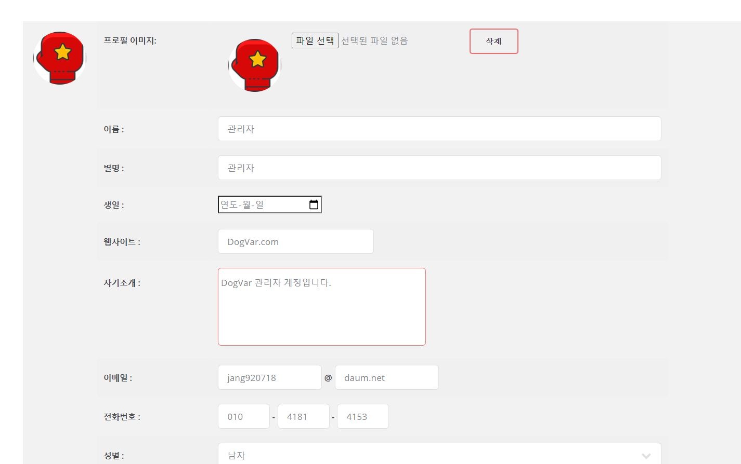
프로젝트배경
Unit 프로젝트 실행 파일

Slide 17
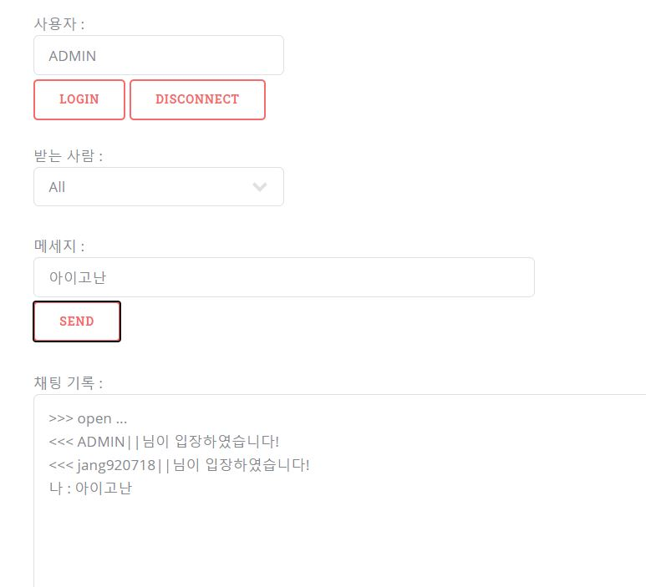
프로젝트배경
Unit 프로젝트 실행 파일

Slide 18
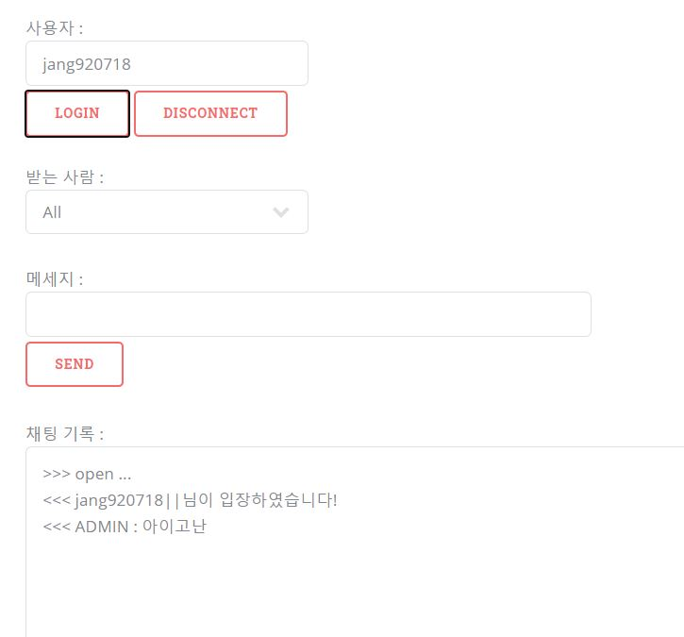
프로젝트배경
Unit 프로젝트 실행 파일

Slide 19
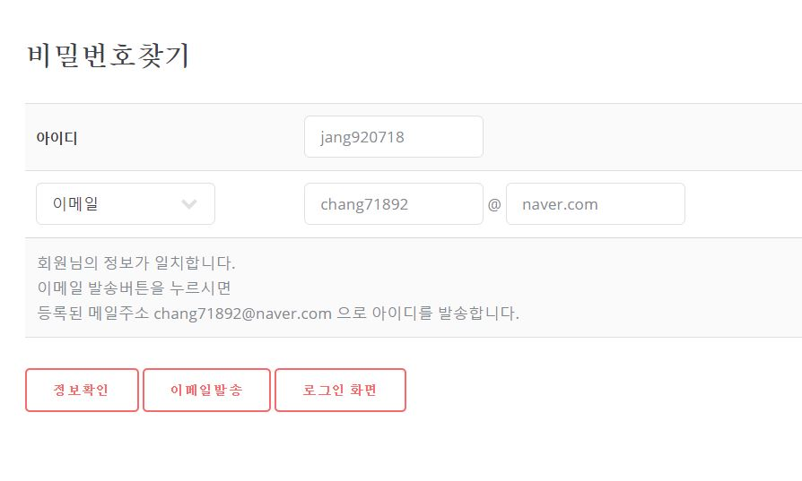
프로젝트배경
Unit 프로젝트 실행 파일

Slide 20
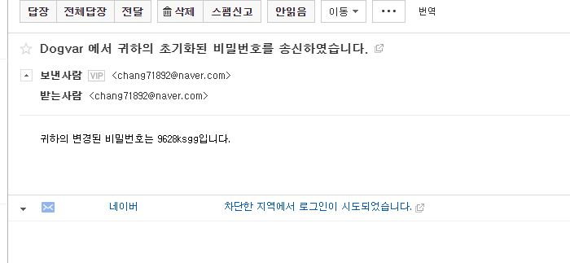
프로젝트배경
Unit 프로젝트 실행 파일

Slide 21
Thank you

